Slide 1


第四章 快递单小程序
微信小程序课程组
WECHAT
MINI PROGRAM

Slide 2

01.
表单组件
目录 CONTENTS
02.
案例：快递单小程序

Slide 3
01.
熟练掌握button组件的使用；
02.
熟练掌握checkbox组件实现表单中多项选择；
03.
熟练掌握radio组件实现表单中单项选择；
04.
熟练掌握input组件实现用户输入数据；
05.
掌握picker滚动选择器组件的使用；
学习目标
06.
掌握slider滑动组件的使用；
07.
掌握switch开关组件的使用；
08.
了解textarea文本框组件的使用；
09.
掌握开发小程序的步骤；
10.
能够对快递单小程序进行分析及代码实现。

Slide 4

01
表单组件

Slide 5
01 表单组件
按钮组件（button）
button组件提供3种类型按钮：默认类型、基本类型和警告类型。
button组件主要属性
属性 | 类型 | 默认值 | 必填 | 说明
size | string | default | 否 | 按钮的大小
type | string | default | 否 | 按钮的样式类型
disabled | boolean | false | 否 | 是否禁用
loading | boolean | false | 否 | 名称前是否带 loading 图标
form-type | string |  | 否 | 用于组件，点击分别会触发组件的submit/reset事件

Slide 6
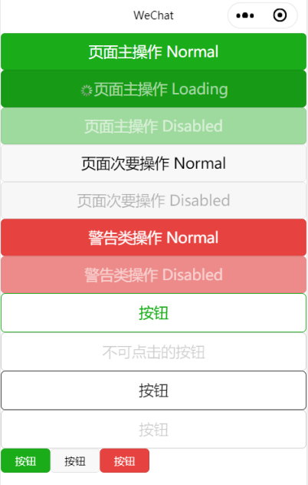
01 表单组件
按钮组件（button）
实例1

Slide 7
01 表单组件
多选框组件（checkbox）
checkbox多选框组件一般在页面中让用户进行多项选择时使用，例如可以在个人爱好、购物车商品选择等多种场景中使用。
checkbox组件主要属性
属性 | 类型 | 默认值 | 必填 | 说明
value | string |  | 否 | 标识，选中时触发的change事件，并携带的value
disabled | boolean | false | 否 | 是否禁用
checked | boolean | false | 否 | 当前是否选中，可用来设置默认选中
color | string | #09BB07 | 否 | checkbox的颜色，同css的color

Slide 8
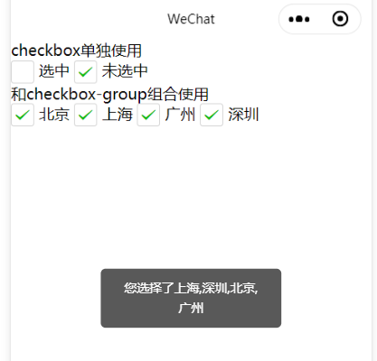
01 表单组件
多选框组件（checkbox）
实例1

Slide 9
01 表单组件
多选框组件（checkbox）
【课堂实践4-1】
使用checkbox组件设计一个选择个人爱好的页面，并将用户选择输出到控制台。

Slide 10
01 表单组件
表单（form）
form表单组件将组件内用户输入的信息提交给js文件进行处理。当点击form表单中form-type为submit的button组件时，会将表单组件中的value值进行提交，需要在表单组件中加上name来作为key。
form组件主要属性
属性 | 类型 | 必填 | 说明
bindsubmit | eventhandle | 否 | 携带 form 中的数据触发 submit 事件，event.detail = {value : {'name': 'value'} , formId: ''}
bindreset | eventhandle | 否 | 表单重置时会触发 reset 事件

Slide 11
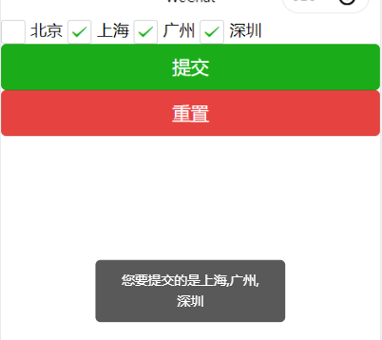
01 表单组件
表单（form）
实例1

Slide 12
01 表单组件
输入框组件（input）
input输入框组件通常用来输入单行文本内容，例如用户名、密码等。
input组件主要属性
属性 | 类型 | 默认值 | 必填 | 说明
value | string |  | 是 | 输入框的初始内容
type | string | text | 否 | input的类型
password | boolean | false | 否 | 是否是密码类型
placeholder | string |  | 是 | 输入框为空时占位符
disabled | boolean | false | 否 | 是否禁用
maxlength | number | 140 | 否 | 最大输入长度，设置为 -1 的时候不限制最大长度
focus | boolean | false | 否 | 获取焦点
bindinput | eventhandle |  | 是 | 键盘输入时触发。
bindfocus | eventhandle |  | 是 | 输入框聚焦时触发
bindblur | eventhandle |  | 是 | 输入框失去焦点时触发

Slide 13
01 表单组件
输入框组件（input）
input组件type属性取值
值 | 说明
text | 文本输入键盘
number | 数字输入键盘
idcard | 身份证输入键盘
digit | 带小数点的数字键盘

Slide 14
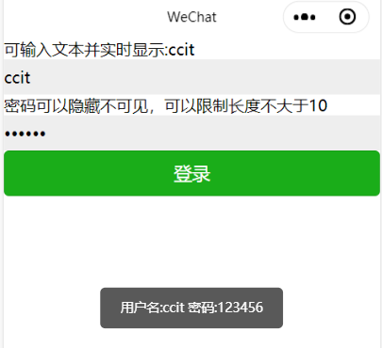
01 表单组件
输入框组件（input）
实例1

Slide 15
01 表单组件
滚动选择器（picker）
picker组件是从底部弹起的滚动选择器，目前支持5种选择器，通过mode属性来区分。
picker组件主要属性
属性 | 类型 | 默认值 | 必填 | 说明
header-text | string |  | 否 | 选择器的标题，仅安卓可用
mode | string | selector | 否 | 选择器类型
disabled | boolean | false | 否 | 是否禁用
bindcancel | eventhandle |  | 否 | 取消选择时触发

Slide 16
01 表单组件
滚动选择器（picker）
picker组件mode属性取值
值 | 说明
selector | 普通选择器
multiSelector | 多列选择器
time | 时间选择器
date | 日期选择器
region | 省市区选择器

Slide 17
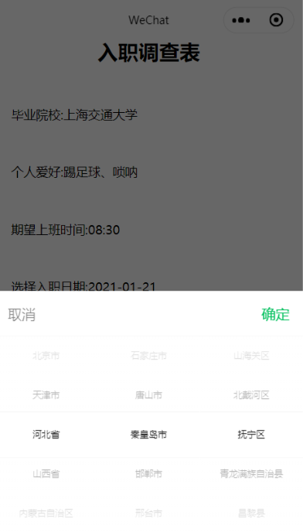
01 表单组件
滚动选择器（picker）
实例1

Slide 18
01 表单组件
单选控制器（radio）
单选控制器组件一般在页面中让用户进行单项选择时使用，例如可以在性别、婚否等多种场景中使用。
radio组件主要属性
属性 | 类型 | 默认值 | 必填 | 说明
value | string |  | 否 | 标识。当该选中时，的change事件会携带的value
checked | boolean | false | 否 | 当前是否选中
disabled | boolean | false | 否 | 是否禁用
color | string | #09BB07 | 否 | radio的颜色，同css的color

Slide 19
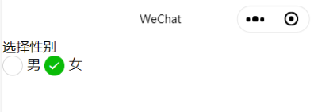
01 表单组件
单选控制器（radio）
实例1

Slide 20
01 表单组件
滑动选择器（slider）
滑动选择器组件允许用户通过拖动滑动条的方式与页面进行交互。在颜色选择、音乐进度拖动场景上可以使用。
slider组件主要属性
属性 | 类型 | 默认值 | 必填 | 说明
min | number | 0 | 否 | 最小值
max | number | 100 | 否 | 最大值
step | number | 1 | 否 | 步长，取值必须大于 0，并且可被(max - min)整除
disabled | boolean | false | 否 | 是否禁用
value | number | 0 | 否 | 当前取值
color | color | #e9e9e9 | 否 | 背景条的颜色（请使用 backgroundColor）
selected-color | color | #1aad19 | 否 | 已选择的颜色（请使用 activeColor）
activeColor | color | #1aad19 | 否 | 已选择的颜色
backgroundColor | color | #e9e9e9 | 否 | 背景条的颜色
block-size | number | 28 | 否 | 滑块的大小，取值范围为 12 - 28
block-color | color | #ffffff | 否 | 滑块的颜色
show-value | boolean | false | 否 | 是否显示当前 value
bindchange | eventhandle |  | 否 | 完成一次拖动后触发的事件，event.detail = {value}
bindchanging | eventhandle |  | 否 | 拖动过程中触发的事件，event.detail = {value}

Slide 21
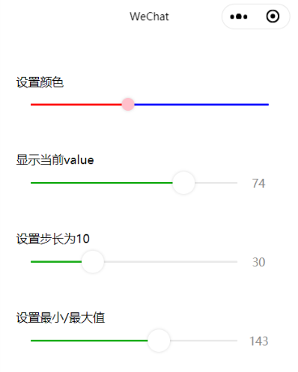
01 表单组件
滑动选择器（slider）
实例1

Slide 22
01 表单组件
滑动选择器（slider）
【课堂实践4-2】
请设计一个页面，可以使用slider组件控制轮播图的自动播放速度。

Slide 23
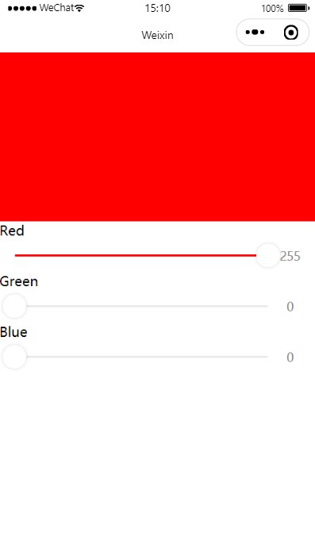
01 表单组件
滑动选择器（slider）
【课堂实践4-3】
请设计一个页面，可以使用slider组件控制颜色区域的背景色。

Slide 24
01 表单组件
开关选择器（switch）
switch开关选择器组件有两个状态：开和关。在小程序中使用的频率很高，例如在是否显示提醒、是否显示用户名等场景可以使用。需要注意的是：switch类型切换时在iOS系统中自带振动反馈，可在系统设置->声音与触感->系统触感反馈中关闭。
switch组件主要属性
属性 | 类型 | 默认值 | 必填 | 说明
checked | boolean | false | 否 | 是否选中
disabled | boolean | false | 否 | 是否禁用
type | string | switch | 否 | 样式，有效值：switch, checkbox
color | string | #04BE02 | 否 | switch 的颜色，同 css 的 color
bindchange | eventhandle |  | 否 | checked 改变时触发 change 事件，event.detail={ value}

Slide 25
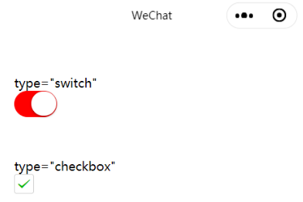
01 表单组件
开关选择器（switch）
实例1

Slide 26
01 表单组件
文本框组件（textarea）
textarea文本框组件允许用户进行多行输入，而前面所学的input组件只允许单行输入。

Slide 27
01 表单组件
文本框组件（textarea）
textarea组件主要属性
属性 | 类型 | 默认值 | 必填 | 说明
value | string |  | 否 | 输入框的内容
placeholder | string |  | 否 | 输入框为空时占位符
disabled | boolean | false | 否 | 是否禁用
maxlength | number | 140 | 否 | 最大输入长度，设置为 -1 的时候不限制最大长度
focus | boolean | false | 否 | 获取焦点
auto-height | boolean | false | 否 | 是否自动增高，设置auto-height时，style.height不生效
bindfocus | eventhandle |  | 否 | 输入框聚焦时触发，event.detail = { value, height }，height 为键盘高度，在基础库 1.9.90 起支持
bindblur | eventhandle |  | 否 | 输入框失去焦点时触发，event.detail = {value, cursor}
bindlinechange | eventhandle |  | 否 | 输入框行数变化时调用，event.detail = {height: 0, heightRpx: 0, lineCount: 0}

Slide 28
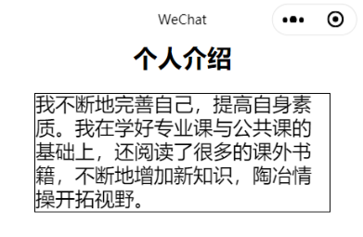
01 表单组件
文本框组件（textarea）
实例1

Slide 29
02
案例：快递单小程序

Slide 30
02 案例：快递单小程序
导航栏
收件人信息
任务1
任务2
任务3
任务4
寄件人信息
立即下单

Slide 31
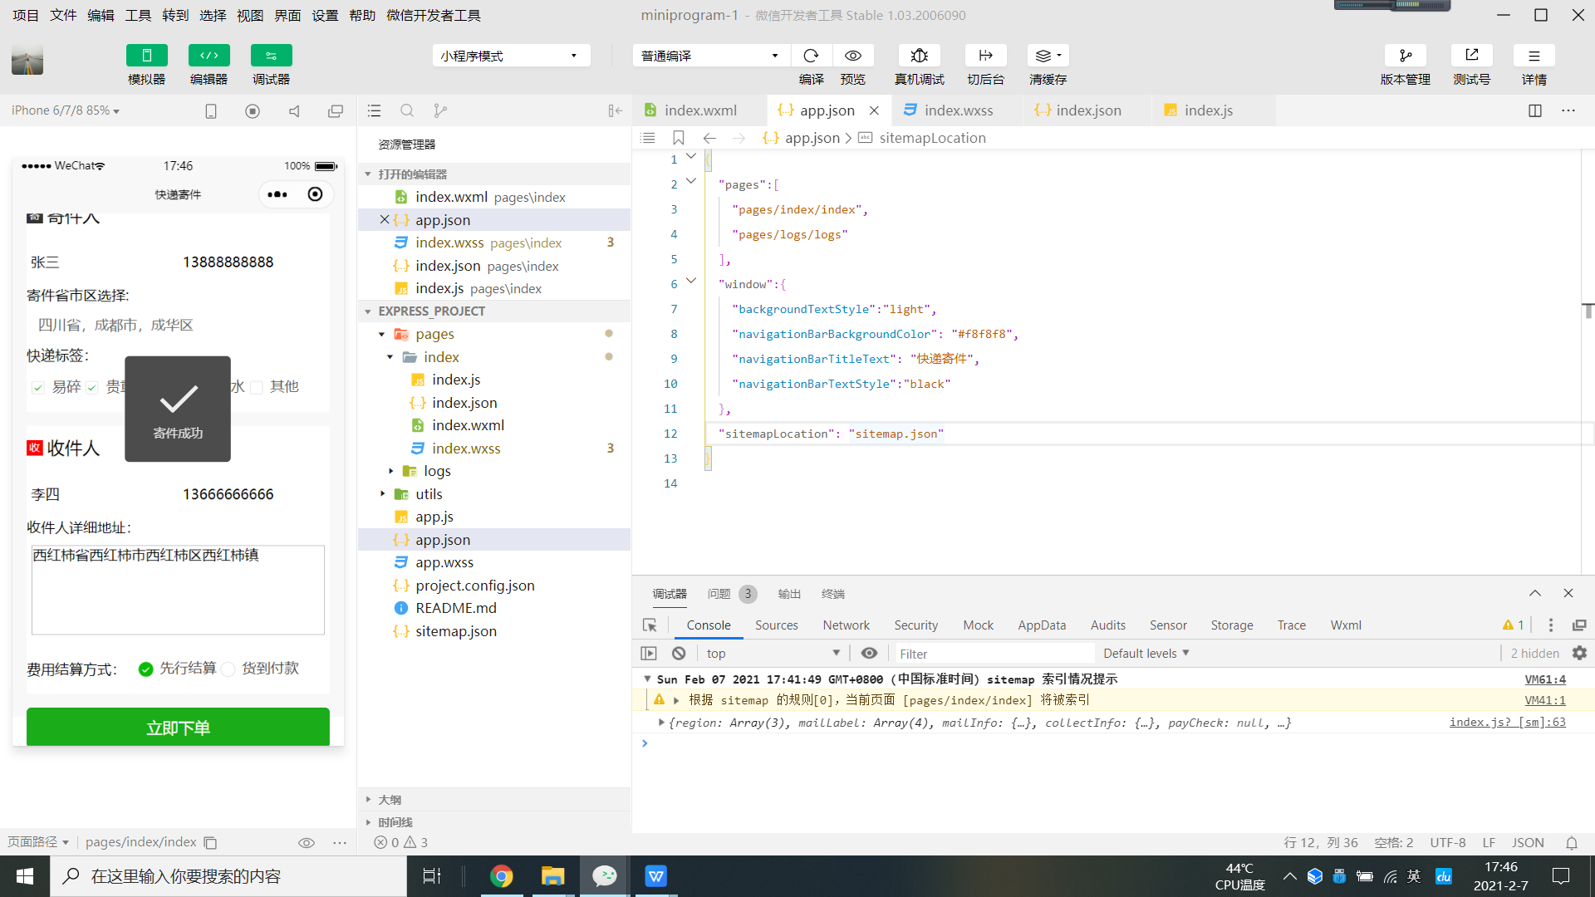
02案例：快递单小程序
案例分析
快递单小程序是用户填写快递单信息的小程序。用户按照页面提示依次填写寄件人和收件人信息，填写完成后点击“立即下单”按钮，弹出消息提示框提示完成下单。
快递单小程序页面

Slide 32
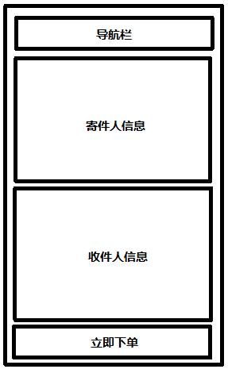
02案例：快递单小程序
案例分析
页面由4个区域组成，分别是：
导航栏：显示小程序标题；
寄件人信息：用户根据页面提示输入寄件人姓名、联系方式（input组件）、寄件地区选择（picker组件）、快递标签（多选框组件）等信息；
收件人信息：用户根据页面提示输入收件人姓名、联系方式（input组件）、收件人详细地址（picker组件）、费用结算方式（单选组件）等信息；
立即下单：用户点击立即下单按钮后，模拟弹出下单成功提示框。

Slide 33
02案例：快递单小程序
任务1 导航栏
要求：
(1).设置导航栏标题（快递单）、背景颜色和标题颜色等。

Slide 34
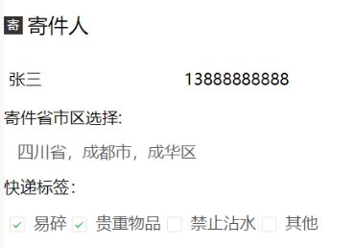
02案例：快递单小程序
任务2 寄件人信息
要求：
（1）使用input组件输入姓名和手机号，并设置不同的type属性。
（2）使用picker组件实现寄件省市区选择，并设置初始值为“四川省，成都市，武侯区”。
（3）使用checkbox组件实现快递标签功能，用户可以为快递选择多种标签。

Slide 35
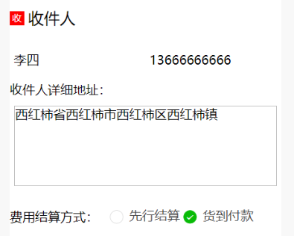
02案例：快递单小程序
任务3 收件人信息
要求：
（1）使用input组件输入姓名和手机号，并设置不同的type属性；
（2）使用textarea组件实现收件人详细地址，并设置占位符为“例如(XXXX省XX市XX街道XX小区)”；
（3）使用radio组件实现费用结算方式选择功能，用户可以为快递选择“先行结算”或者“货到付款”方式。

Slide 36
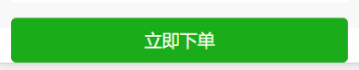
02案例：快递单小程序
任务4 立即下单
要求：
(1).添加立即下单按钮，点击该按钮会模拟输出下单成功消息提示框。

Slide 37
本章小结
本章完成了快递单小程序的制作，首先介绍了要完成本案例的储备知识，包括按钮组件、多选框组件、表单组件、输入框组件、滚动选择器等，通过一些小的示例演示了每种组件的基本使用方法。最后对快递单小程序进行了需求分析与设计，把整个任务分解成了导航栏、寄件人信息、收件人信息、立即下单等4个子任务，并依次实现了这4个子任务。通过这些内容的学习，掌握小程序开发中基础组件的使用。在面对类似项目的开发中能够做到举一反三。

Slide 38

谢谢观看
微信小程序课程组
WECHAT
MINI PROGRAM

